Slide 1
Lập trình hướng đối tượng với Java Tuần 1
Tên thành viên nhóm:
Nguyễn Hoàng Hải
Phạm Trịnh Tây Nguyên
Nguyễn Nhật Nam
MSSV:
20161051
20110528
20110523

Slide 2
Tiến độ thực hiện
- Tìm hiểu về ngôn ngữ java.
- Cài đặt trình biên dịch và phần mềm lập trình java.
- Chạy thử chương trình java đầu tiên (Helloworld)
- Tìm hiểu về OOP trong java:
+ Lớp và đối tượng
+ Thuộc tính và phương thức
+ Phương thức get-set
+ Phương thức khởi tạo (constructor)
+ Phương thức trùng tên (overloading)

Slide 3
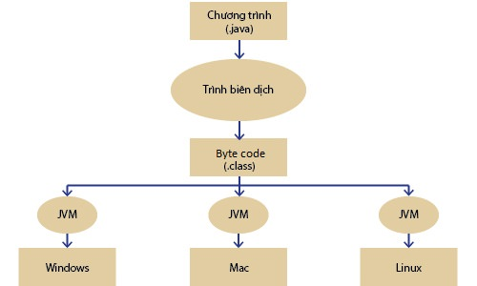
Tiến độ thực hiện
Java là gì?
- Java là ngôn ngữ lập trình hướng đối tượng do Sun Microsystem sáng lập
- Java được tạo ra với tiêu chí “Write Once, Run Anywhere”
Chương trình Java nhờ có máy ảo java(JVM) nên có thể thực thi được trên nhiều nền tảng khác nhau, không phụ thuộc vào phần cứng, hệ điều hành, …

Slide 4


Tiến độ thực hiện
Phần mềm code Java
Bộ cài đặt JDK (Java Development Kit)
- https://www.oracle.com/java/technologies/downloads/#jdk17-windows
- Máy ảo Java (Java Virtual Machine)
Môi trường phát triển IDE (Integrated Development Environment)
Netbeans
Eclipse
Visual Studio Code

Slide 5
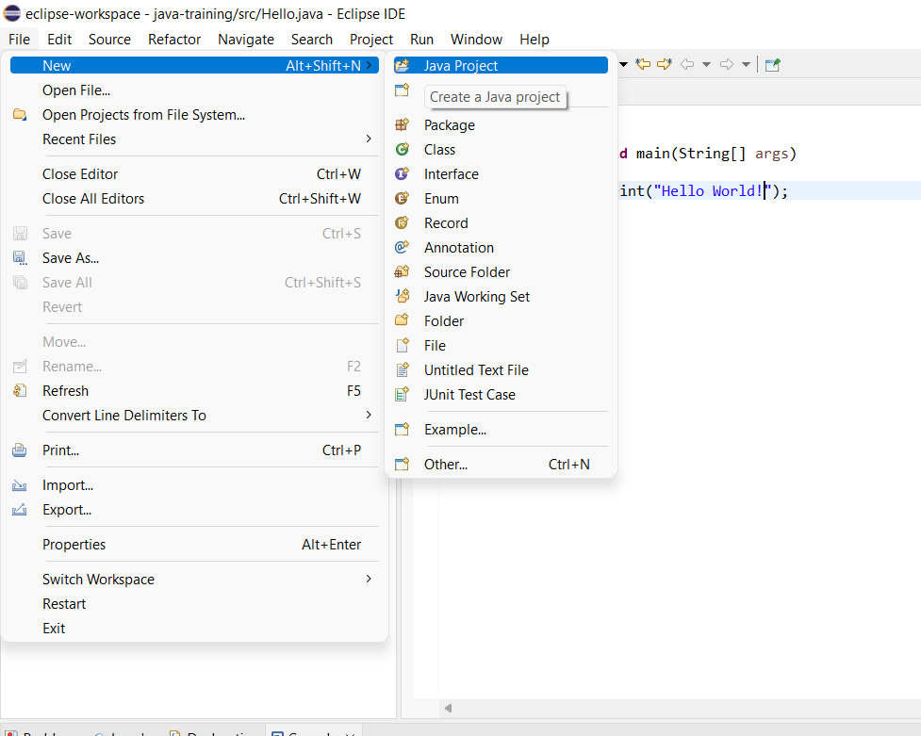
Tiến độ thực hiện
Chương trình java đầu tiên (Helloworld)
Chạy CT Eclipse để tạo 1 project java: Bạn vào File -> New -> Java Project.

Slide 6
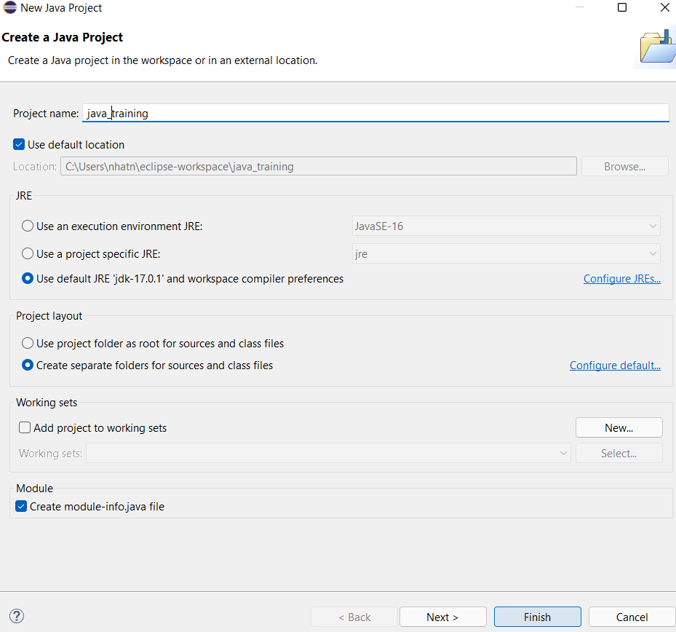
Tiến độ thực hiện
Chương trình java đầu tiên (Helloworld)

Slide 7
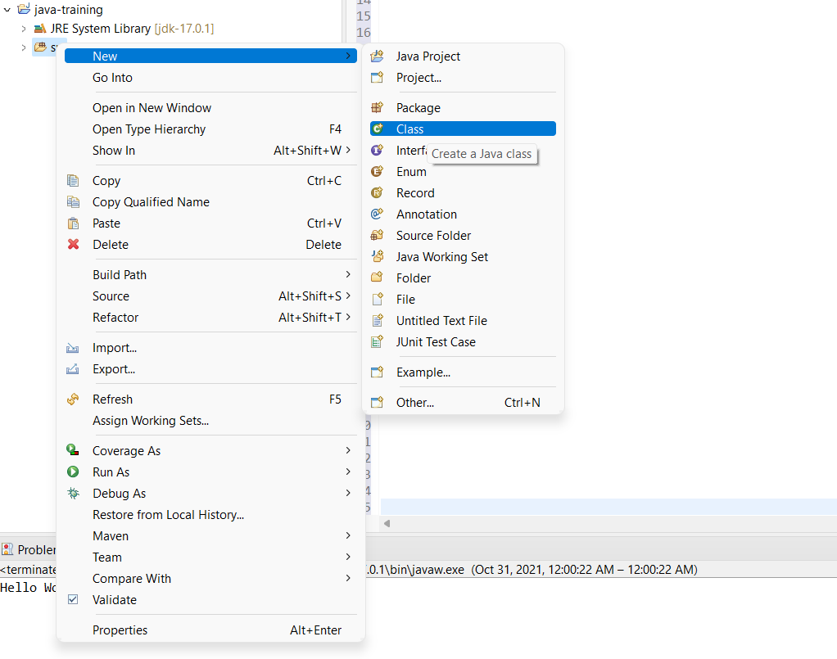
Tiến độ thực hiện
Chương trình java đầu tiên (Helloworld)

Slide 8
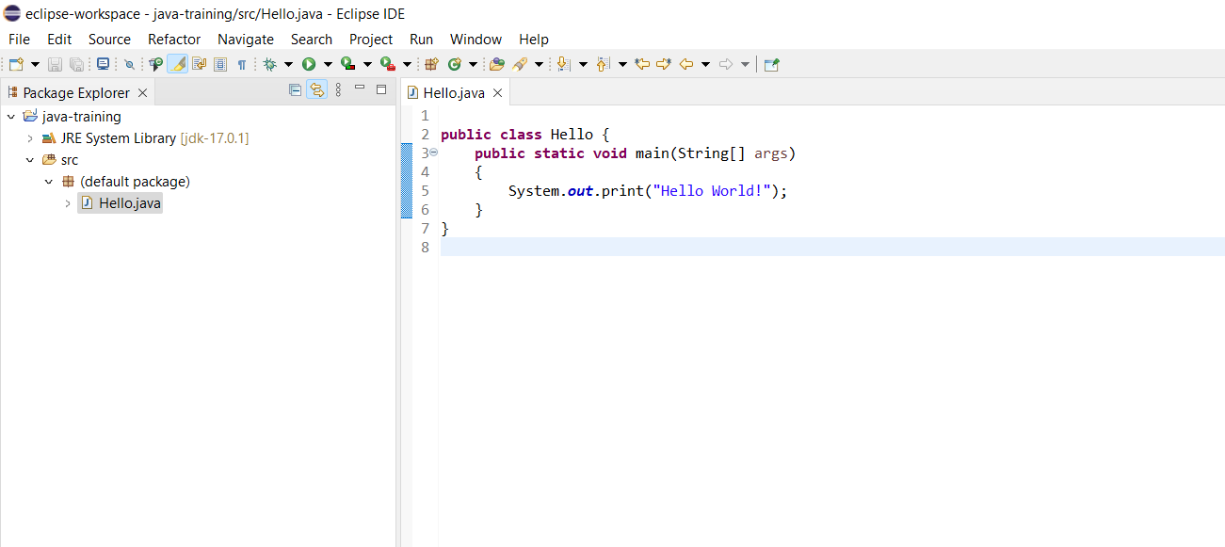
Tiến độ thực hiện
Chương trình java đầu tiên (Helloworld)

Slide 9
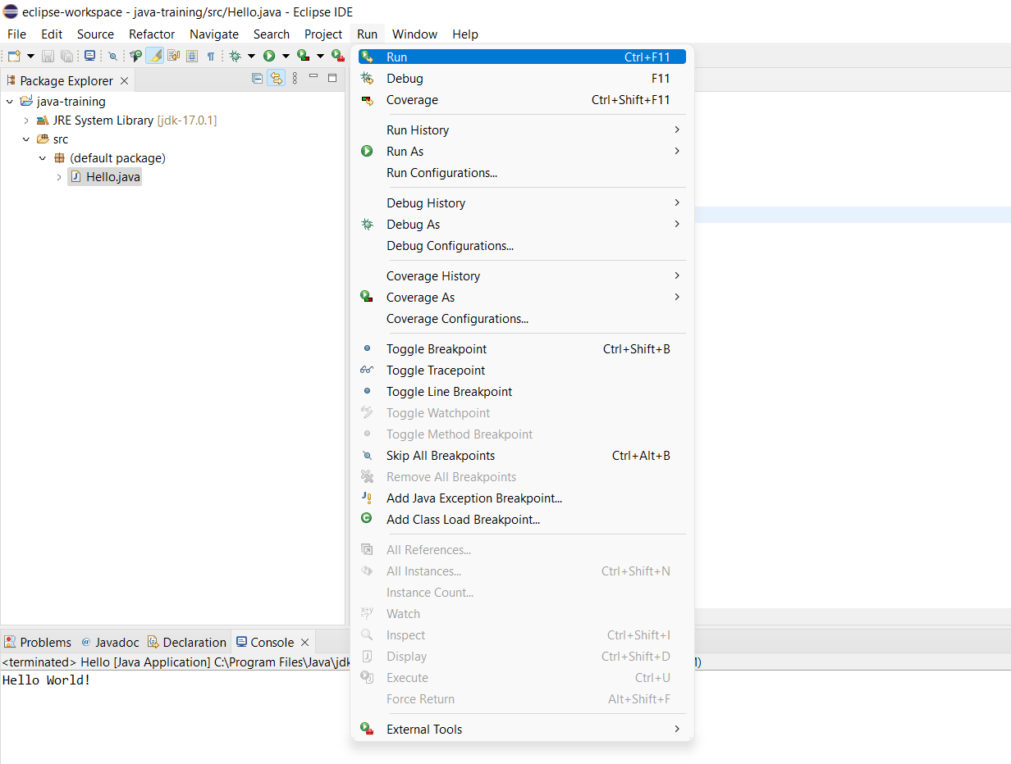
Tiến độ thực hiện
Chương trình java đầu tiên (Helloworld)

Slide 10
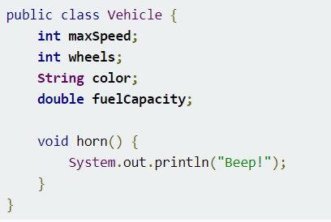
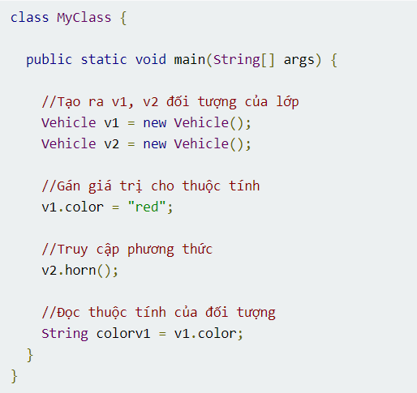
Tiến độ thực hiện
Lập trình hướng đối tượng trong java
- Lớp (class) là mô tả về các đối tượng sẽ được tạo ra. Mỗi lớp có tên lớp, trong lớp có các thuộc tính như là dữ liệu của lớp và các ứng xử của lớp đó (các hàm) gọi là các phương thức.
- Ví dụ một lớp mô tả về con người có thể có:
+ Các thuộc tính: tên, chiều cao, cân nặng, giới tính, tuổi ...
+ Các ứng xử(phương thức): đi, chạy, nhảy, nói, ngủ ...
+ Từ lớp con người như vậy tạo ra các đối tượng cụ thể khi chạy chương trình như: Đàn ông, Phụ nữ, Bạn A, Bạn B ..

Slide 11
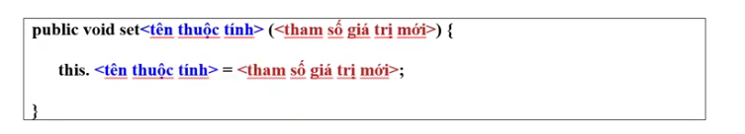
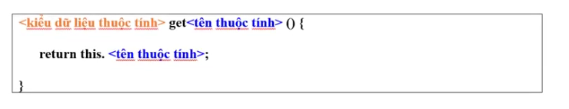
Tiến độ thực hiện
Lập trình hướng đối tượng trong java
Phương thức getter-setter
- Cú pháp:
+ setter:
+ getter:

Slide 12
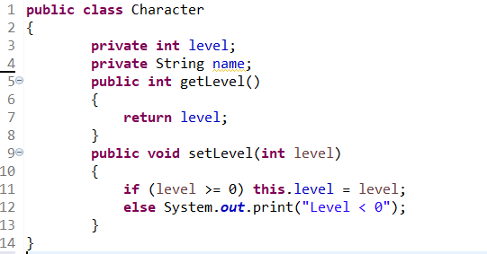
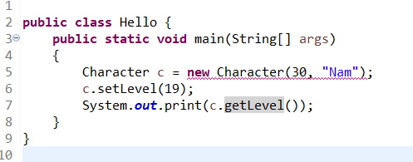
Tiến độ thực hiện
Lập trình hướng đối tượng trong java
Phương thức getter-setter
Ví dụ:

Slide 13
Tiến độ thực hiện
Lập trình hướng đối tượng trong java
Phương thức khởi tạo (Constructor)
Constructor được gọi tự động và được gọi đầu tiên khi một project được khởi tạo.
Constructor không có giá trị trả về, có thể có tham số hoặc không có.
Constructor phải cùng tên với tên lớp.
Constructor có thể bị nạp chồng (Overloading).
Nếu một class chưa khai báo constructor thì sẽ được java cung cấp cho một constructor mặc định (default constructor).
Phương thức trùng tên (Overloading)
- Overloading là nhiều phương thức trong một lớp có chung tên nhưng khác tham số truyền vào.

Slide 14
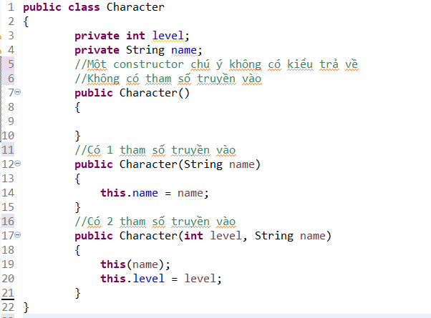
Tiến độ thực hiện
Lập trình hướng đối tượng trong java
Ví dụ:

Slide 15


Vấn đề
Các khó khăn khi thực hiện đề tài trong tuần:
Tìm hiểu tiếp cận và làm quen với ngôn ngữ và môi trường lập trình mới trong thời gian khá ngắn.
Lựa chọn nhiều nguồn tài liệu chính xác và phù hợp nhất.

Slide 16
Kết thúc
Cảm ơn thầy và các bạn đã theo dõi phần báo cáo của nhóm
- Tuần tiếp theo nhóm sẽ giới thiệu cho thầy và các bạn về tính đóng gói trong java.

